Slide 1


ỦY BAN NHÂN DÂN QUẬN LONG BIÊN
TRƯỜNG TIỂU HỌC ĐÔ THỊ VIỆT HƯNG
BÀI GIẢNG ĐIỆN TỬ
KHỐI 3
MÔN: TIẾNG VIỆT

Slide 2







Slide 3

01
Đọc đơn xin vào đội

Slide 4

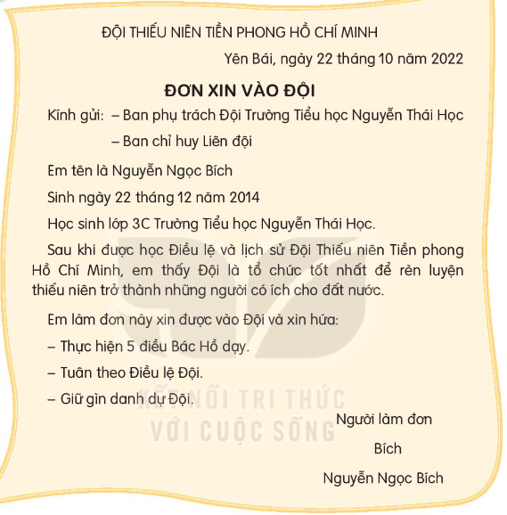

1. Đọc đơn xin vào Đội và trả lời câu hỏi:
Bạn Nguyễn Ngọc Bích viết đơn trên để làm gì?
Đơn trên được gửi cho ai?
Người viết đơn đã hứa những gì khi vào Đội?

Slide 5


Bạn Nguyễn Ngọc Bích viết đơn trên để làm gì?
Đơn trên được gửi cho ai?
Người viết đơn đã hứa những gì khi vào Đội?

Slide 6


Slide 7
Bạn Nguyễn Ngọc Bích viết đơn để xin vào Đội Thiếu niên tiền phong Hồ Chí Minh
Đơn trên được gửi cho Ban phụ trách Đội trường Tiểu học Nguyễn Thái Học và Ban chỉ huy Liên đội
- Người viết đơn đã hứa 3 điều: Thực hiện 5 điều Bác Hồ dạy, Tuân theo Điều lệ Đội, Giữ gìn danh dự Đội

Slide 8
02
Điền thông tin vào mẫu đơn xin vào Đội

Slide 9
ĐỘI THIẾU NIÊN TIỀN PHONG HỒ CHÍ MINH
…., ngày … tháng … năm …
ĐƠN XIN VÀO ĐỘI
Kính gửi: - Ban phụ trách Đội Trường tiểu học …………
- Ban chỉ huy Liên đội
Em tên là:…………………………………….
Sinh ngày: …………………………………
Học sinh lớp ….. Trường Tiểu học …………………….
Sau khi được học Điều lệ và lịch sử Đội Thiếu niên Tiền phong Hồ Chí Minh, em thấy Đội là tổ chức tốt nhất để rèn luyện thiếu niên trở thành những người có ích cho đất nước.
Em làm đơn này xin được vào Đội và xin hứa:
……………………………………
……………………………………
Người làm đơn

Slide 10

Quốc hiệu và tiêu ngữ.
Phần đầu đơn
Địa điểm, thời gian viết đơn.
Tên lá đơn.
Người nhận đơn
Nội dung chính
Người làm đơn
Trình tự
viết đơn
Ngày sinh, giới tính
Lớp , trường
Lý do viết đơn
Lời hứa
Phần cuối đơn
Lời cảm ơn
Ký tên

Slide 11

ĐỘI THIẾU NIÊN TIỀN PHONG HỒ CHÍ MINH
Hà Nội, ngày 17 tháng 9 năm 2022
ĐƠN XIN VÀO ĐỘI
Kính gửi: - Ban phụ trách Đội trường Tiểu học Nguyễn Du
- Ban chỉ huy Liên đội
Em tên là: ………………………………..
Sinh ngày: …. tháng …. năm 2014
Học sinh lớp 3A Trường Tiểu học Nguyễn Du.
Từ lâu em đã mơ ước đứng vào hàng ngũ Đội Thiếu niên Tiền phong Hồ Chí Minh, được mang trên vai là chiếc khăn quàng đỏ thắm. Thời gian qua, em đã hiểu rõ Điều lệ Đội, hiểu được Đội là tổ chức rất tốt để giúp em tiến bộ trong học tập và rèn luyện. Vì vậy, nay em viết đơn này đề nghị Ban chỉ huy Liên đội xét cho em được vào Đội, được thực hiện nguyện vọng của mình.
Được vào Đội, em xin hứa sẽ thực hiện tốt điều lệ Đội, cố gắng học tập và rèn luyện để trở thành một đội viên tốt.
Em xin trân trọng cảm ơn.
Người viết đơn
.................................

Slide 12
ĐỘI THIẾU NIÊN TIỀN PHONG HỒ CHÍ MINH
Hà Nội, ngày 17 tháng 9 năm 2022
ĐƠN XIN VÀO ĐỘI
Kính gửi: - Ban phụ trách Đội Trường Tiểu học Du
- Ban chỉ huy Liên đội
Em tên là: ………………………………..
Sinh ngày: …. tháng …. năm 2014
Học sinh lớp 3A Trường Tiểu học Nguyễn Du.
Từ lâu em đã mơ ước đứng vào hàng ngũ Đội Thiếu niên Tiền phong Hồ Chí Minh, được mang trên vai là chiếc khăn quàng đỏ thắm. Thời gian qua, em đã hiểu rõ Điều lệ Đội, hiểu được Đội là tổ chức rất tốt để giúp em tiến bộ trong học tập và rèn luyện. Vì vậy, nay em viết đơn này đề nghị Ban chỉ huy Liên đội xét cho em được vào Đội, được thực hiện nguyện vọng của mình.
Được vào Đội, em xin hứa sẽ thực hiện tốt điều lệ Đội, cố gắng học tập và rèn luyện để trở thành một đội viên tốt.
Em xin trân trọng cảm ơn.
Người viết đơn
.................................

Slide 13
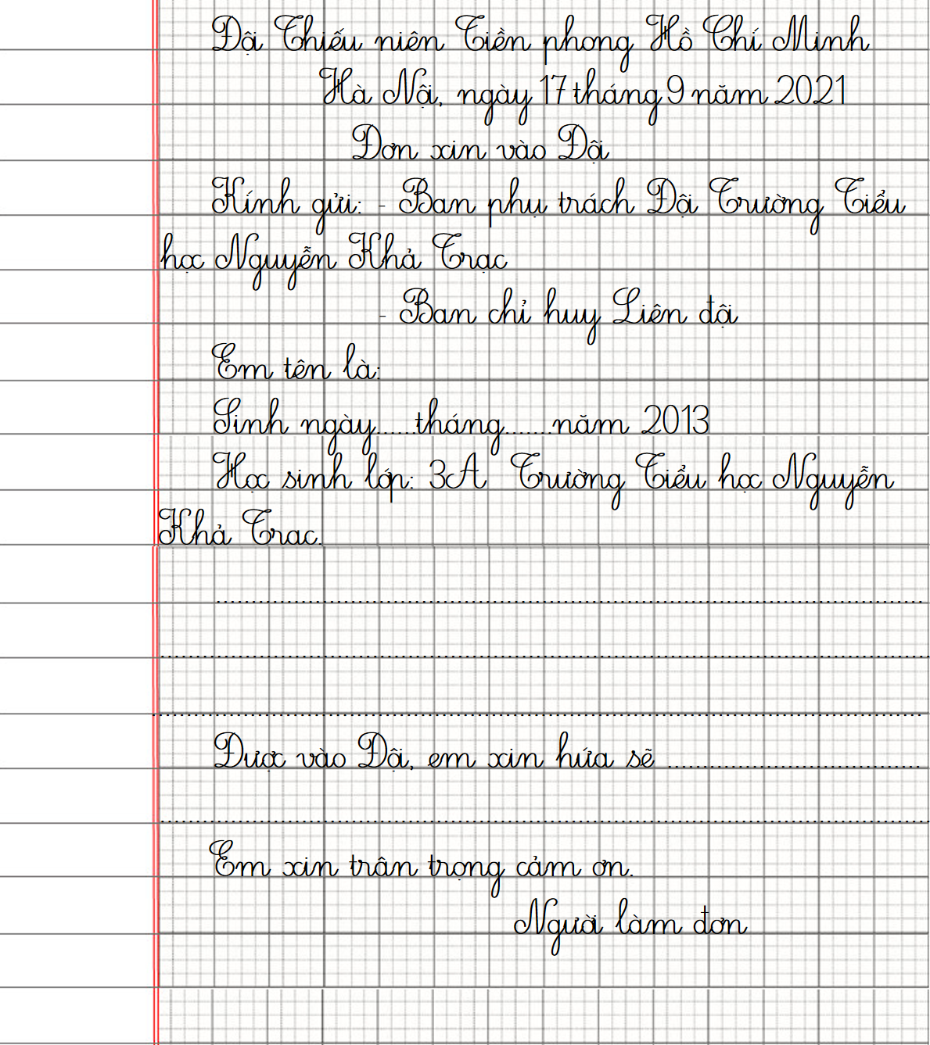

Slide 14


Về nhà: Đọc cho người thân nghe mẫu đơn xin vào Đội của em.

Slide 15


